Slide 1

StartSAW – OpenHub
Simone Tomasella e Thomas Ghione
UNIGE – SAW Project A.A. 2023/2024

Slide 2
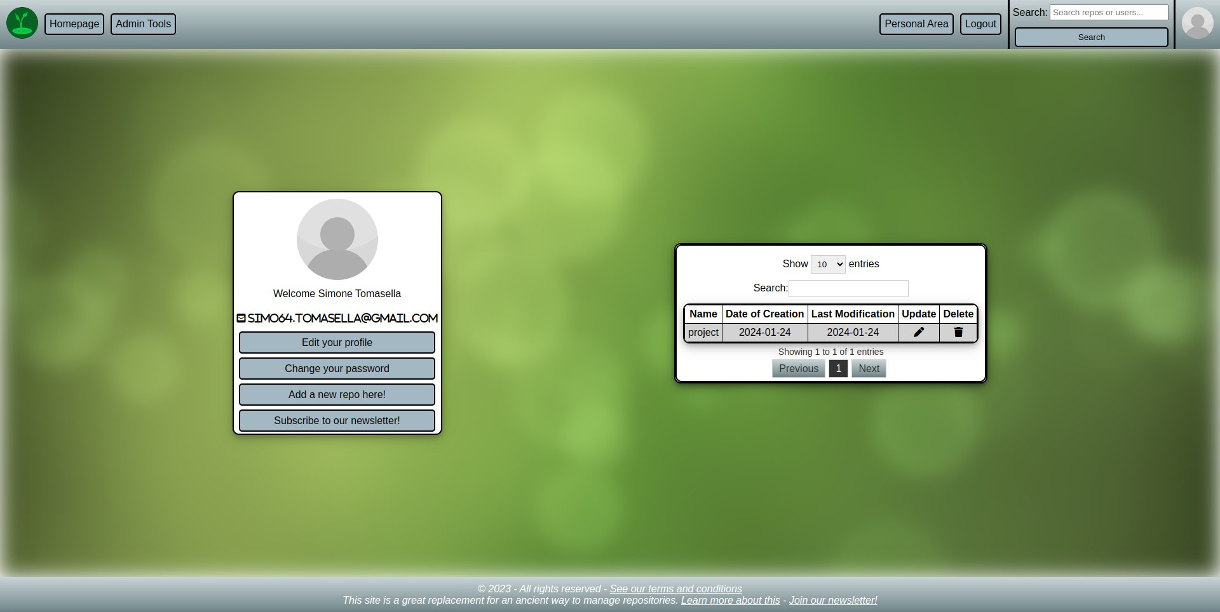
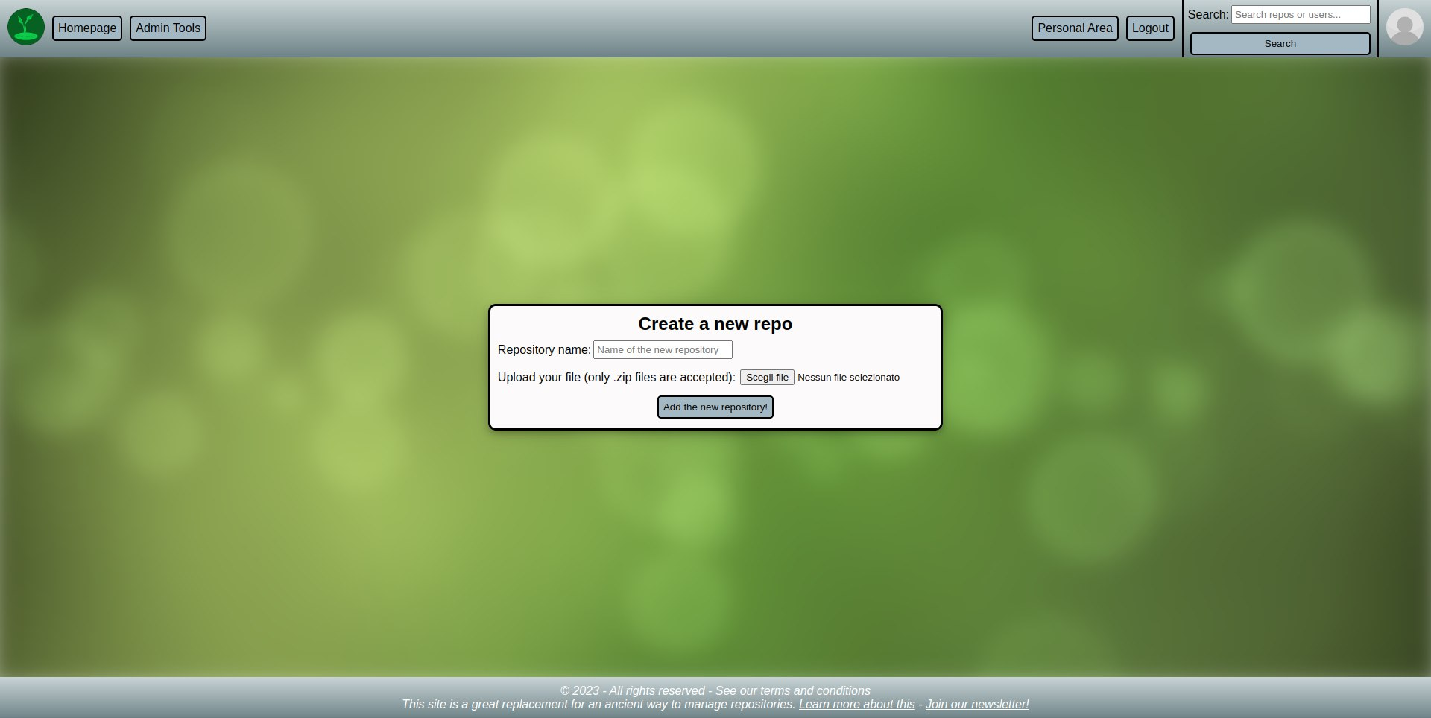
Dominio Applicativo
Abbiamo pensato di replicare le funzionalità base di Github, dove ogni utente potrà postare le sue repository all’interno del sito, ed aggiornarle con le nuove versioni ogni volta che lo riterranno opportuno
L’utente potrà caricare file .zip contenenti il proprio progetto, e potranno continuare ad aggiornarlo tramite la propria area personale.
2

Slide 3
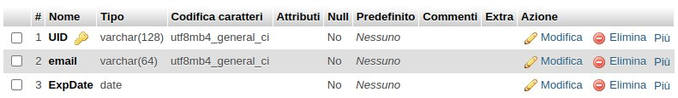
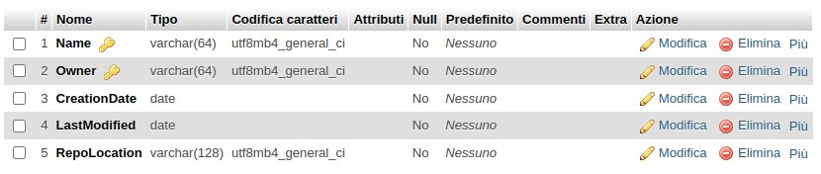
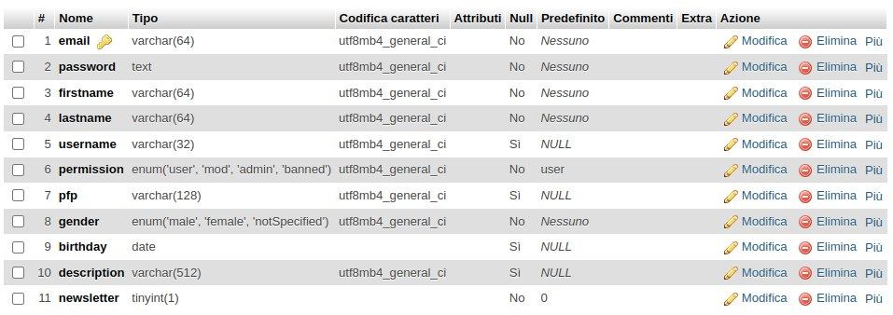
Struttura del Database
Users: dove verranno salvati i dati dell’utente, come la mail la password hashata, etc.
repos: usata per tenere traccia delle repos salvate dagli utenti, utile per essere mostrata nell’area personale dell’utente o per la funzione di ricerca interna
remMeCookies: utilizzata per tenere traccia degli UID dei cookies per la funzionalità “Remember me” su più dispositivi con lo stesso account
3

Slide 4
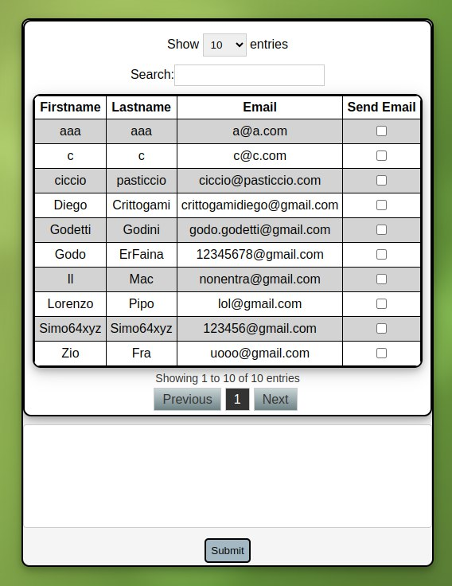
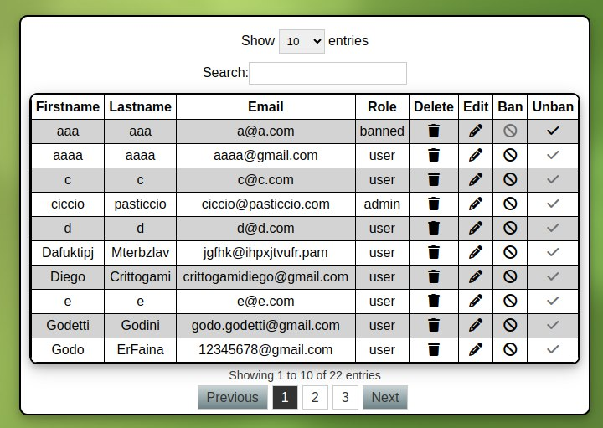
Funzionalità extra
Per le funzionalità extra richieste abbiamo valutato di implementare l’area amministrativa e la newsletter.
- L’area amministrativa permette ad un amministratore di manipolare tutti i dati di un utente, eliminarli, o bannarli (è prevista anche la possibilità di ‘sbannarli’)
- La newsletter permette ad un amministratore di inviare una mail contenente del testo a tutti gli utenti iscritti alla newsletter
4

